Slide 1
Estruturas de Linguagem
Abstração de Código
Subprogramas
Francisco Sant'Anna
francisco@ime.uerj.br
http://github.com/fsantanna/EDL

Slide 2


O Conceito de Abstração
Classes de abstrações
  processos
  dados
Uma “arma” contra complexidade
  facilita no gerenciamento de programas

Slide 3
Abstração de Código
(definida pelo programador)
“Subprogramas” definidos pelo programador
Abstração para com sequência de instruções
Detalhes desnecessários são escondidos
O programa “chama” o subprograma, passando-o termporariamente o controle da CPU
Economia de memória e tempo de desenvolvimento

Slide 4
Características Gerais
Um único ponto de entrada
O chamador é suspenso enquanto o subprograma chamado executa
  implica que só há um subprograma em execução
O controle retorna ao chamador ao fim da execução
Threads, Corrotinas, etc?

Slide 5
Características Gerais
Definição
  nome
  parâmetros de entrada
  parâmetros de saída
Implementação
  sequência de instruções
Chamada
  nome
  argumentos de entrada
  argumentos de saída
function add (a,b)
local ret = a + b
return ret
end
local ret = add(10,20)

Slide 6
Parâmetros
Como “configurar” o subprograma?
  acesso direto à não locais (globais, upvals, campos)
  passagem de parâmetros
    formal paramters vs actual parameters (arguments)
    por posição ou por chave
function add (a,b)
local ret = a + b
return ret
end
ret = add(10,20)
ret = add(a=10,b=20)
function add (t)
local ret = t.a + t.b
return ret
end
ret = add({a=10,b=20})
ret = add{a=10,b=20}

Slide 7
Parâmetros
Passagem por posição ou por chave
function add (a,b)
local ret = a + b
return ret
end
ret = add(10,20)
ret = add(a=10,b=20)
function add (t)
local ret = t.a + t.b
return ret
end
ret = add({a=10,b=20})
ret = add{a=10,b=20}

Slide 8

Parâmetros
Valores padrão
function add (a,b)
b = b or 20
local ret = a + b
return ret
end
ret = add(10,20)
ret = add(10)

Slide 9
Procedimentos vs Funções
Stack* create (void);
int empty (Stack*);
void push (Stack*, int);
void pop (Stack*);
int top (Stack*);
create : Stack
empty : Stack -> Bool
push : Int -> Stack -> Stack
pop : Stack -> Maybe Stack
top : Stack -> Maybe Int

Slide 10
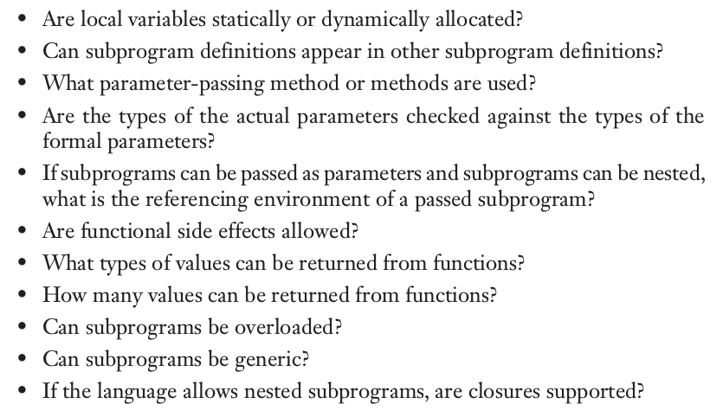
Considerações

Slide 11
Mecanismos de Passagem de Parâmetros
Entrada (leitura), Saída (escrita), ou ambos?
Passagem por Valor (call-by-value)
Passagem por Resultado (call-by-result)
Passagem por Referência (call-by-reference)
Passagem por Nome (call-by-name)
Passagem por Necessidade (call-by-need)
int push_all (Stack* s1, Stack* s2);
//out //inout //in
push_all (int ret, Stack* s1, Stack* s2);
//out //inout //in

Slide 12
Passagem por Valor
Argumento passado é copiado para o parâmetro formal
Somente modo de entrada
Mais eficiente para tipos escalares
Stack s1, s2 = ...
int ret;
push_all(s1, s2, ret);

Slide 13
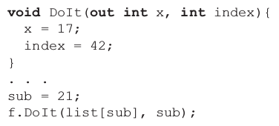
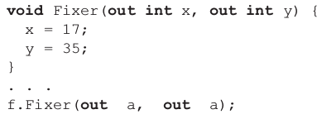
Passagem por Resultado
Resultado é copiado para o argumento
Somente modo de saída
Mais eficiente para tipos escalares
Considerações
Stack s1, s2 = ...
int ret;
push_all(s1, s2, ret);

Slide 14
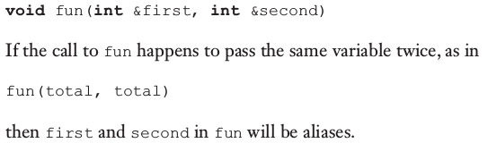
Passagem por Referência
Identidade do argumento é passada para o parâmetro formal
Modo de entrada e saída
Indireção extra para todos os acessos
Mais eficiente para tipos compostos
Stack s1, s2 = ...
int ret;
push_all(s1&, s2, ret&);

Slide 15
Passagem por Nome
O texto do argumento substitui o parâmetro formal
Modo de entrada e saída
Estilo macros de C
#define f(a,b) {
ret = a + (i++) + b;
}
f(v[i],v[i]);

Slide 16

Passagem por Necessidade
Argumento passado é copiado para o parâmetro formal
Somente modo de entrada
Similar à passagem por valor
Adia a avaliação do argumento até o seu uso (lazy evaluation)

